Slide 1
Отгадайте о чем речь:
Я каждый день и каждый час
Сказать готово, сколько вас,
И я могу, имей в виду,
Сказать, который ты в ряду!
Докажите правильность своего ответа.

Slide 2
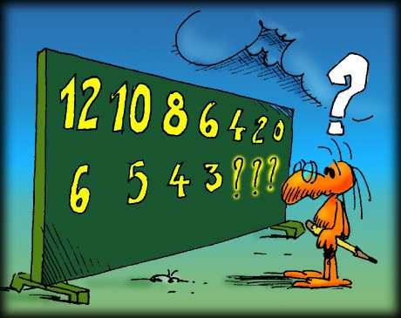
Имя числительное

Slide 3
Отгадайте словосочетание:
- Начало слова - корень наречия-синонима к слову хорошо, отлично;
- Окончание прилагательного Ср.р, ед.ч.И.п;
- 2-е слово: корень как в слове упитанный, первый суффикс как в слове ехать, второй суффикс как в слове рисование, окончание сущ. П.п. 2 скл ед.ч.

Slide 4


Slide 5
Пословицы и поговорки: Вставьте недостающие слова, определите тему пословиц.
Будет … - будет и обед.
Без соли, без … худая беседа.
Без соли не вкусно, а без …не сытно.
…– батюшка, вода – матушка.
Худ обед, когда … нет.
Сколько ни думай, а лучше …-соли не придумаешь.
… да соль, и обед пошел.

Slide 6
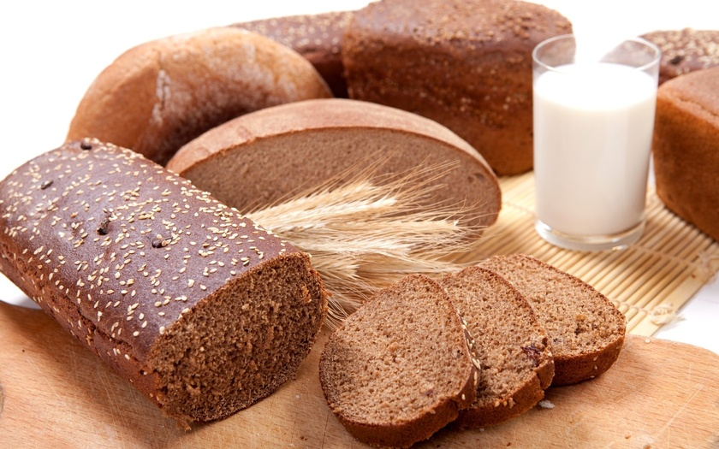
Хлеб

Slide 7
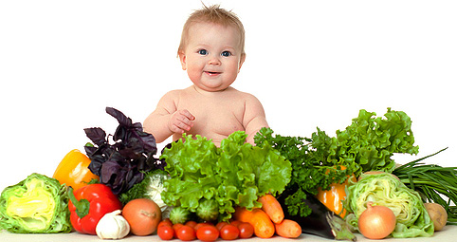
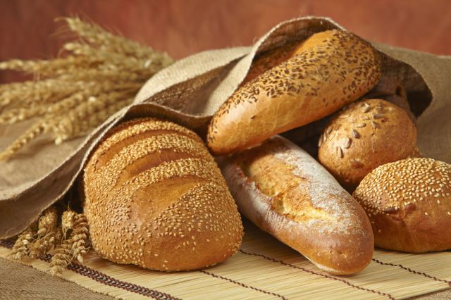
Здоровое питание
Повторение по теме
«Имя числительное»

Slide 8
Цели и задачи урока:
Образовательные:
Повторение изученного материала об имени числительном.
Применение орфографических правил при написании числительных.

Slide 9
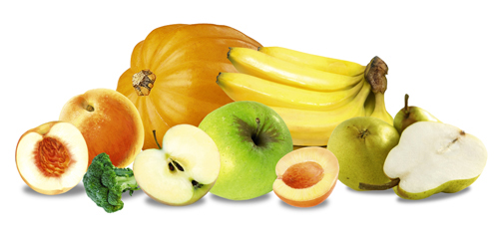

Slide 10
Воспитательные:
Актуализировать знания о правильной и полезной пище;
Развитие культуры питания учащихся;
Осуществление межпредметных связей.

Slide 11


Slide 12
Задания по группам:
- определите тему и основную мысль текста, озаглавьте текст
- разделите текст на части, составьте план
- найдите числительные, выпишите в составе словосочетаний, определите разряд.
- выполните морфологический разбор трех числительных.
- расскажите кратко о пользе хлеба.

Slide 13
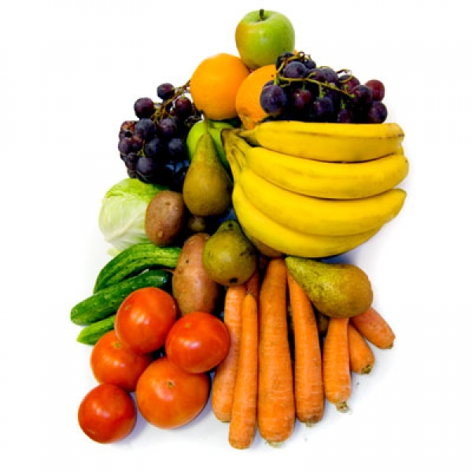

Slide 14
Рассчитайте калорийность хлеба, потребляемого за день.
Впишите вместо пропусков нужные слова.
За день я употребляю (сколько?).. кусочков (какого?)… хлеба.
Это составляет (сколько?) ккал.

Slide 15
Таблица
Калорийность Хлеба 100 г
Название | Калорийность на 100 гр
Булочка для хот-дога | 266 ккал
Хлеб черный 1 кусок (30 гр.) | 214 ккал 65 ккал
Хлеб белый пшеничный 1 кусок (30 гр.) | 223 ккал 68 ккал
Хлеб бородинский 1 кусок (30 гр.) | 208 ккал 63 ккал
Хлеб солодовый 1 кусок (30 гр.) | 281 ккал 85 ккал
Хлеб кукурузный с семечками 1 кусок (30 гр.) | 290 ккал 88 ккал

Slide 16
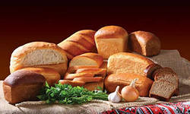

Slide 17
Рефлексия. Домашнее задание:
Напишите небольшое
рассуждение на тему
«Хлеб – польза или вред?»

Slide 18
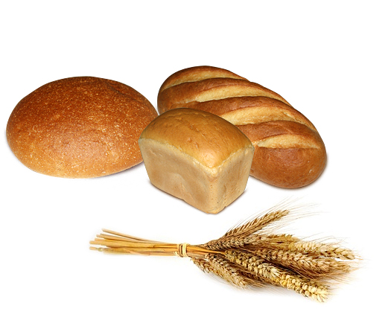

Slide 19


